Slide 1
Ujedinjenje Italije i Nemacke

Slide 2
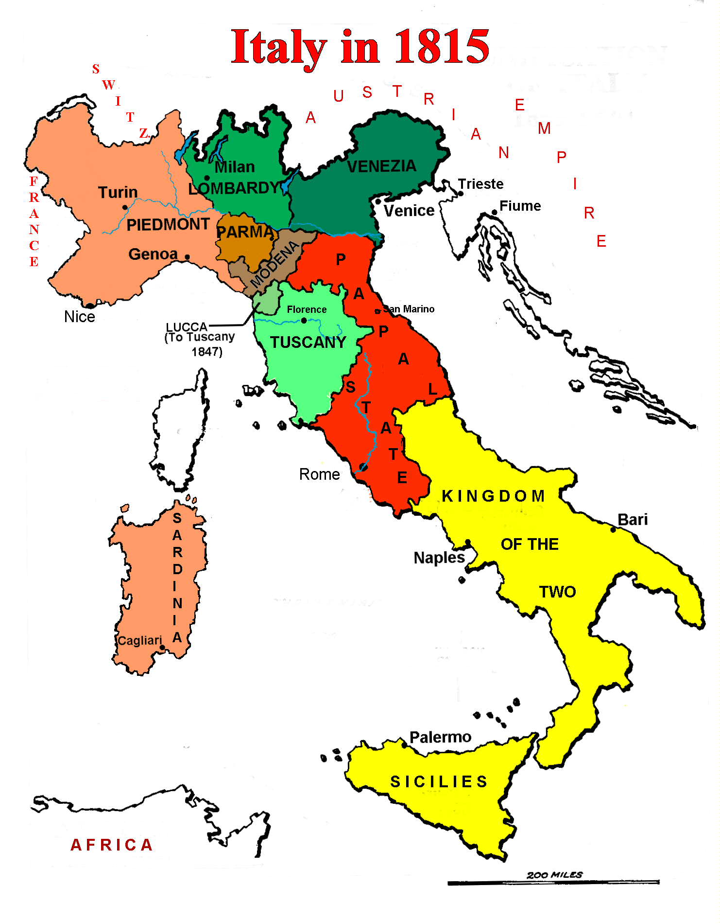
Ujedinjenje Italije
Italija 1815. godine,
posle Bečkog kongresa,
bila je podeljena na 8
manjih država.
Ujedinjenje počinje u
Pijemontu-Sardiniji.
Idejni Vođa je bio
Đuzepe Macini.

Slide 3
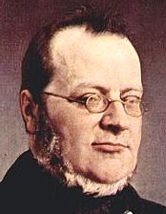
Predvodnici ujedinjenja
Macini
Garibaldi
Kavur
Ministar Pijemonta 1852.
Pokrenuo rat za ujedinjenje.

Slide 4
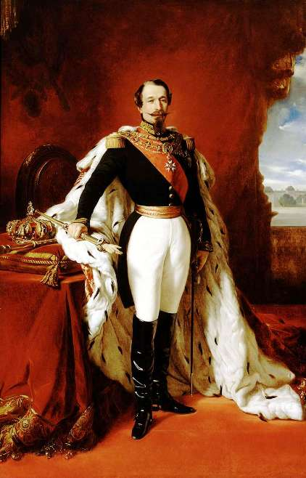
Osvajanje Lombardije
Lombardija je pripadala Austriji. Kamilo Kavur je uspeo da je osvoji uz pomoć Napoleona III, francuskog cara. Napoleon III je za uzvrat, uzeo od Italije pokrajinu Savoju i grad Nicu. Zajedno, 1859. godine, osvojili su Lombardiju.
Kamilo Kavur
Napoleon III

Slide 6
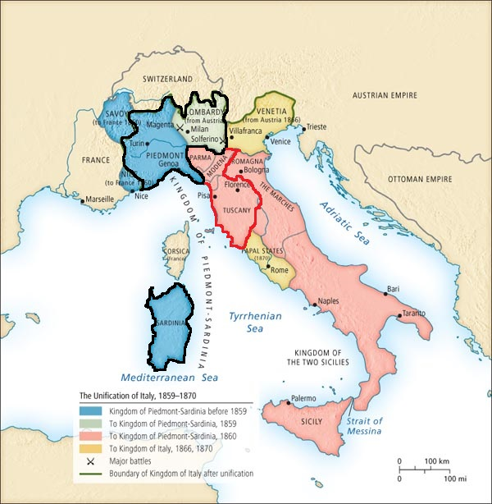
Tri vojvodstva
Tri vojvodstva: Parma,
Modena i Toskana.
U vojvodstvima izbili
su ustanci i proglasili
su pripаjanje Pijemontu.

Slide 7
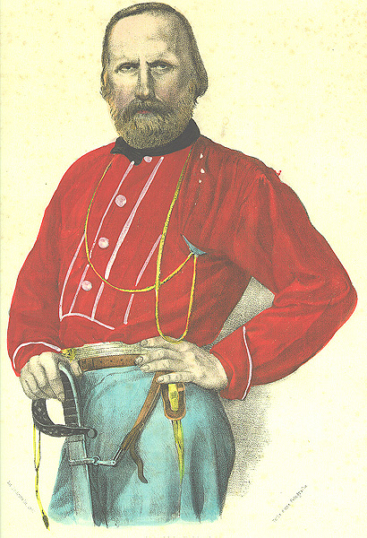
Kraljevina dveju Sicilija
Garibaldi kreće u osvajanja 1860. On, osvaja najpre ostrvo Siciliju. Posle vojnih uspeha, uz veliku podšku narodnih masa, nastavlja ka Napulju. Napuljski kralj se odriče prestola i beži iz zemlje. Narod izglašava ujedinjenje sa Pijemontom.
Garibaldi

Slide 9
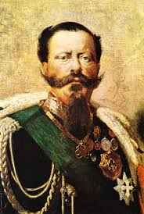
Kraljevina Italija
Nakon osvajanja, 1861. u Torinu, Italijanski parlament je proglasio ujedinjenje Italije, a Emanuela II (vladara Pijemonta) proglasio
za kralja Italije.
Vitorio Emanuel II

Slide 10
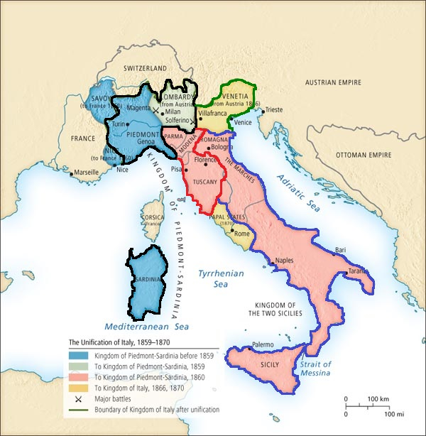
Osvajanje Venecije
Venecija je
pripadala Austriji.
Osvojena je 1866.
dok je Austrija
bila u sukobu sa
Pruskom.

Slide 11
Papska država pripojena Italiji
Napoleon III je imao vojsku u Rimu. On je čuvao interese Pape, međutim, Napoleon je doživeo veliki poraz od Pruske (1870), tako da papa više nema zaštitnika, pa je njegova drzava lako osvojena.
Prestonica papske države, Rim, sada postaje prestonica sada već ujedinjene Italije.

Slide 13
Ujedinjenje Nemačke
Sredinom XIX veka, Nemci su bili podeljeni u 34 država. Dve najjače države, Austrija i Pruska, borile su se oko toga koja država će imati prevlast u nemačkom ujedinjenju. Pruska je bila jača (većinom nemačko stanovništvo, jaka armija i jaka ekonimija).

Slide 14
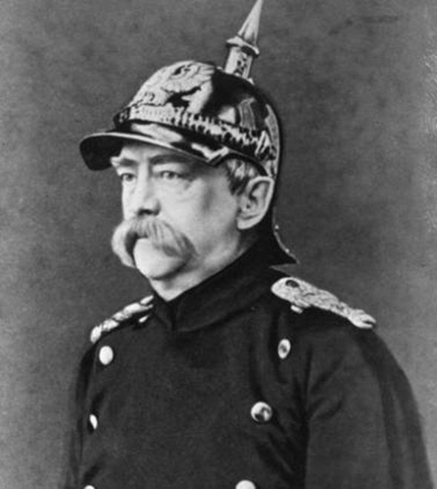
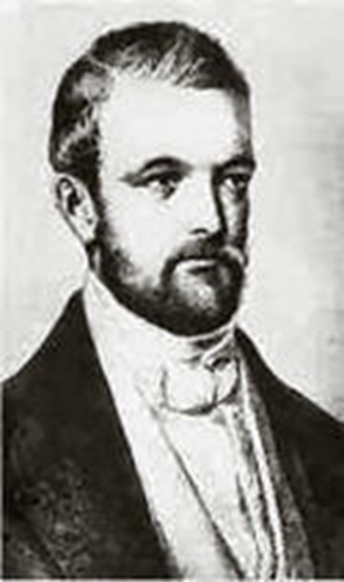
Oto fon Bizmark
1862. godine je imenovan za kancelara od strane pruskog kralja Vilhelma I.
Takodje poznat kao
i gvozdeni kancelar.
Ujedinjenje Nemačke moguće samo politikom gvožđa i krvi (ratom).
Oto fon Bizmark (1815-1898)

Slide 15
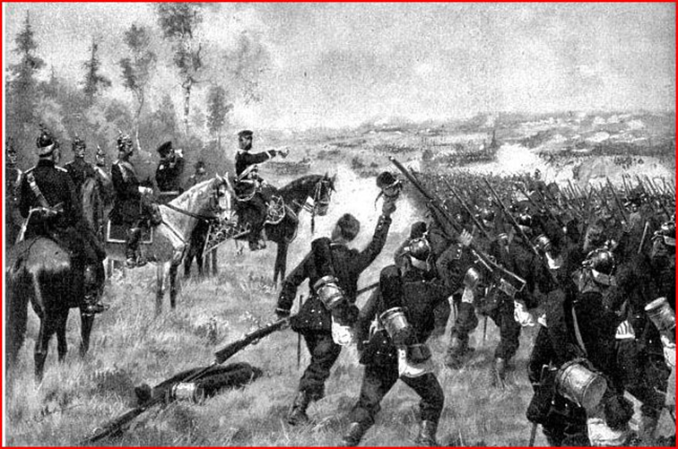
Severnonemačka konfederacija
1866, bitka kod Sadove (Češka), Austrija gubi od Pruske. Pruska je glavna država u ujednjenju Nemačke i zajedno sa državama nemačkog severa formira Severnonemačku konfederaciju.

Slide 16
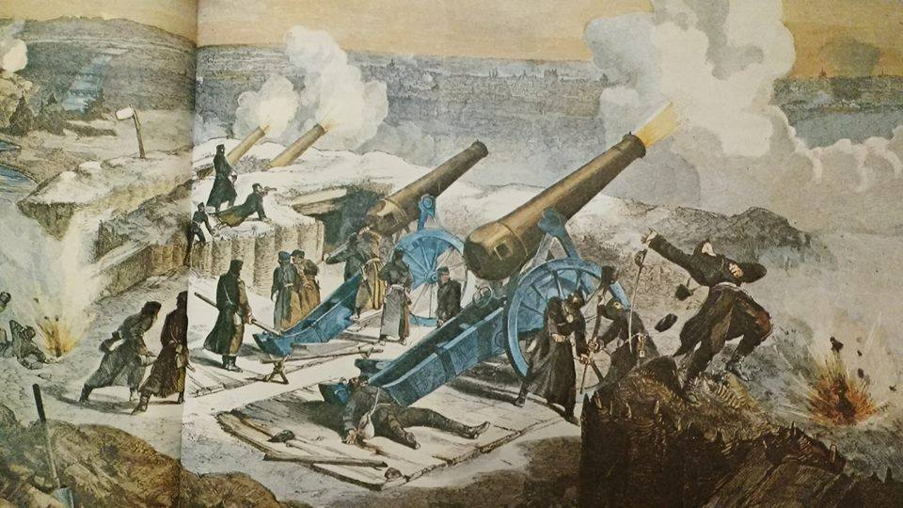
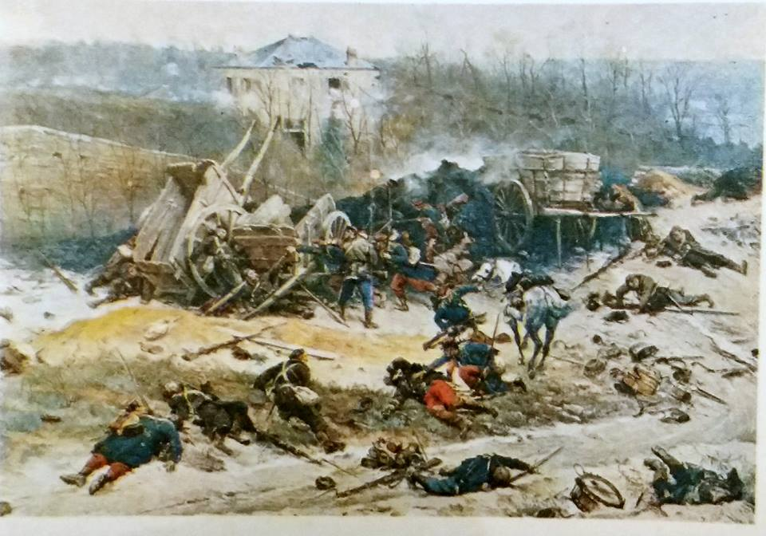
Bizmark izaziva Francuze i započinju bitku kod Sedana (Francusko – pruski rat) 1870. Francuzi gube, Napoleon III je zarobljen.
Posle bitke konfederaciji se pridružuju i južne nemačke države, osvajau Pariz1871:

Slide 17
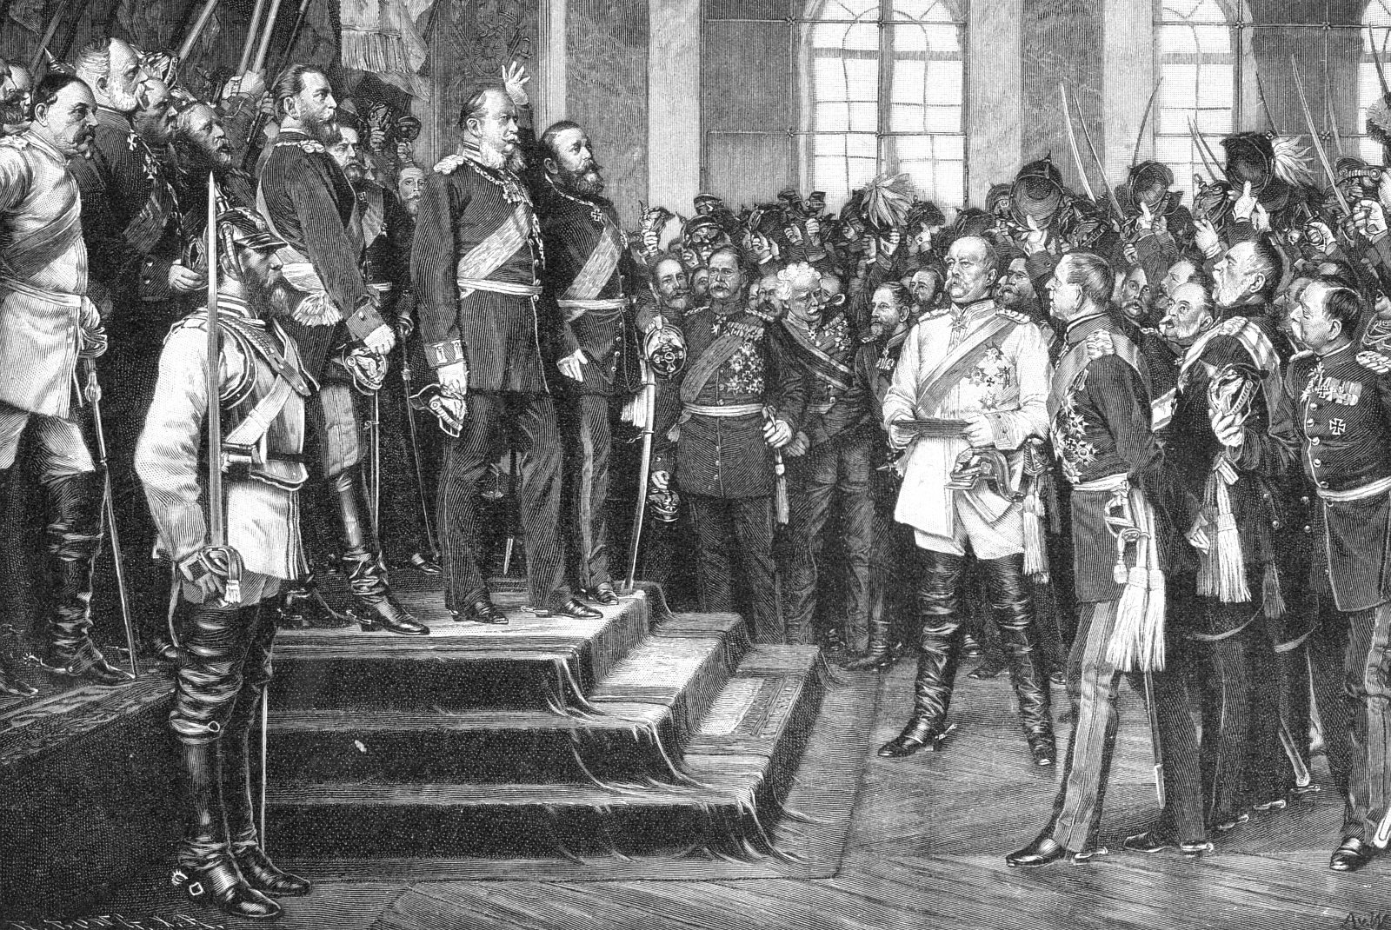
Ujedinjenje-Drugo nemačko carstvo
i stvaraju Drugo nemačko carstvo čiji je kajzer bio Vilhelm I.
Ujedinjenje proglašeno u Parizu 1871. (car)

Slide 18
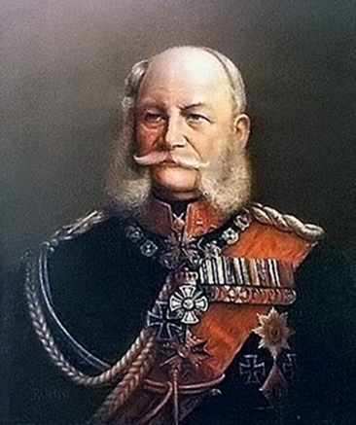
Krunisanje Vilhelma I
Za cara 1871, u Versaju, Dvorana ogledala:
Vilhelm I
Proglašenje ujedinjenja Nemačkpg sarstva

Slide 19
Drugo nemačko carstvo

Slide 20
Kraj
Kancelar Pruske Oto fon Bizmark

